Slide 1
BYPASSING THE ROUX?: IL PANORAMA ITALIANO DEL RYGB NELL’ERA DELLA “GLOBESITY” E DELLA “TAILORED SURGERY”
DR. GIACOMO PIATTO
UOC CHIRURGIA GENERALE
OSPEDALE DI CITTADELLA (PD)
DIRETTORE DR. ALFONSO GIOVANNI RECORDARE

Slide 2
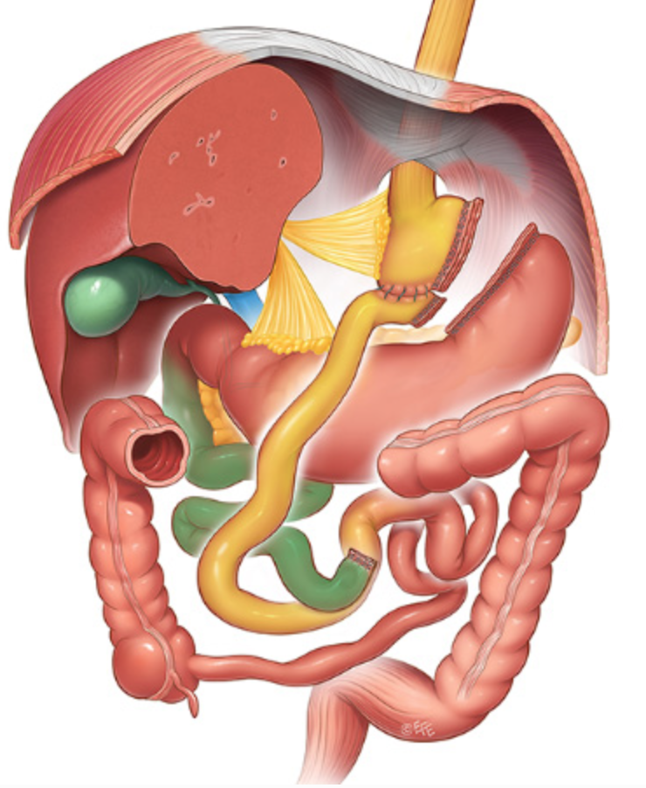
SECOND MOST COMMON BARIATRIC PROCEDURE WORLDWIDE (FOLLOWING SLEEVE GASTRECTOMY)
MOST PERFORMED MB PROCEDURE FOR OBESITY + GERD (UP TO 80%)

Slide 3
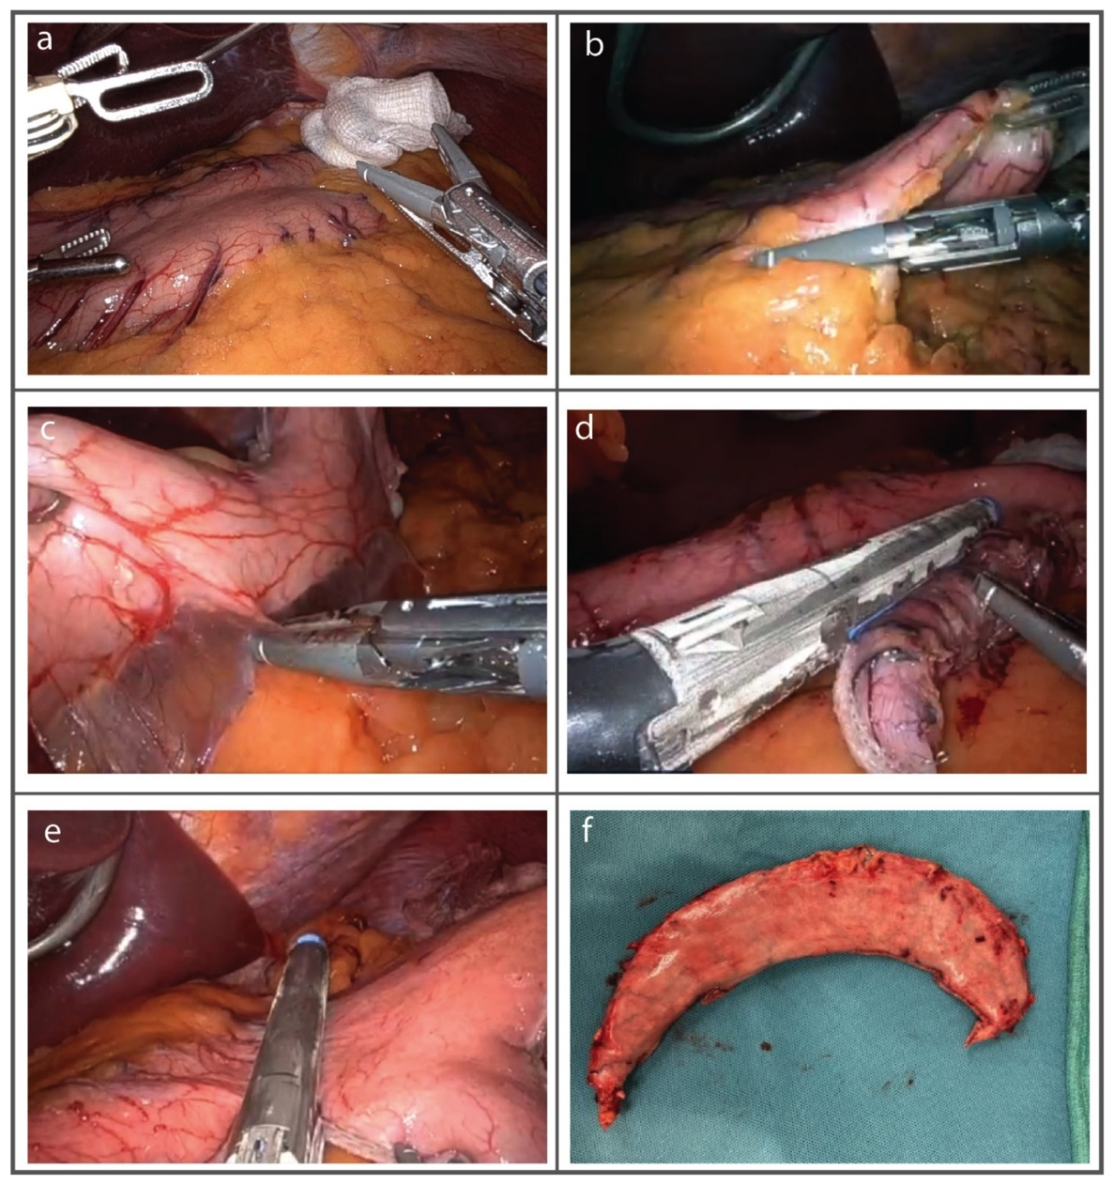


Slide 4
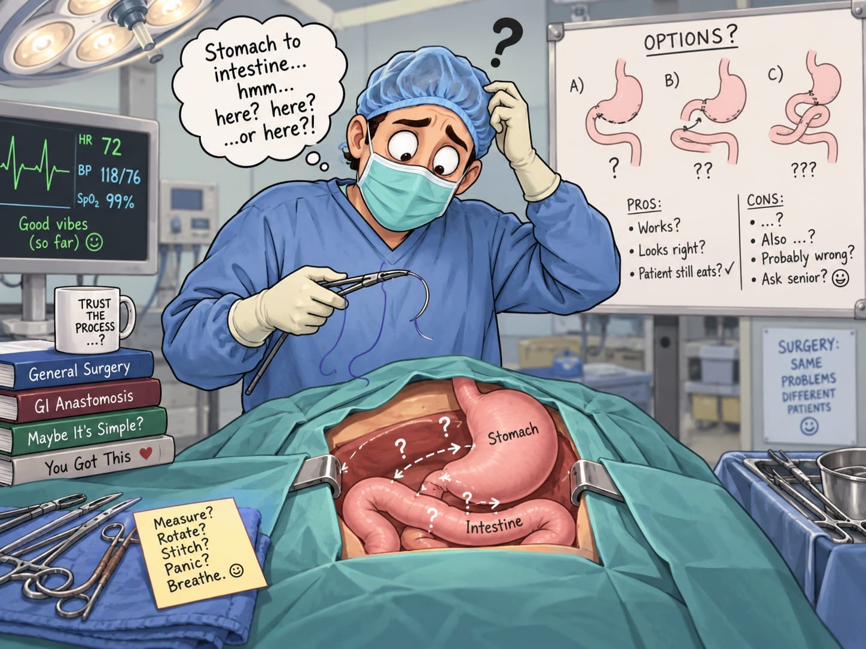

Slide 5
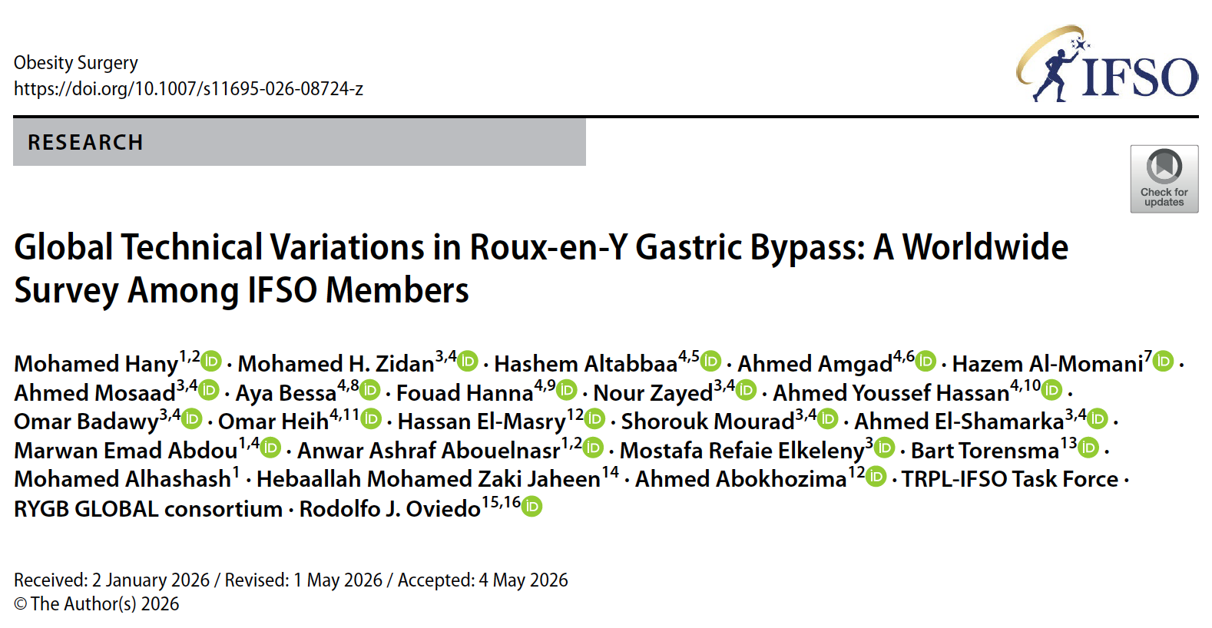

Slide 6
ROUX-EN-HOW???
RYGB TECHNIQUES VARIES SIGNIFICANTLY AROUND THE WORLD:
  GASTRIC POUCH SIZE
  INTESTINAL LIMB LENGHTS
  GASTROJEJUNOSTOMY CONSTRUCTION
  TECHINCAL ASPECTS DISAGREEMENT (USE OF BOUGIE, CLOSURE OF PERTERSEN SPACE…)
  INDIVIDUAL DIFFERENCES IN SMALL BOWEL LENGHT
245 SURGEONS IFSO SURGEONS FROM ALL OVER THE WORLD
52 ITEMS ANALYZED CONCERNING PERIOPERATIVE & TECHNICAL ASPECTS

Slide 7
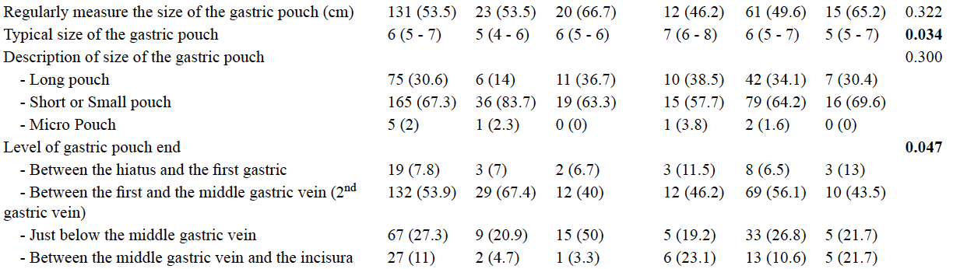

Slide 8
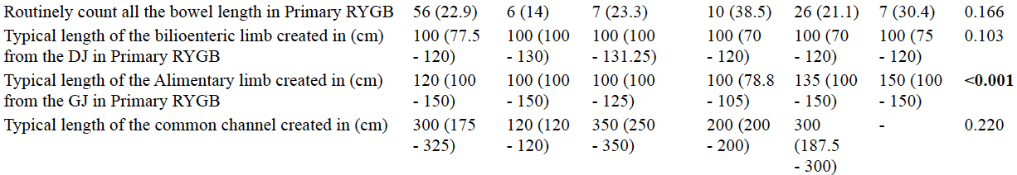
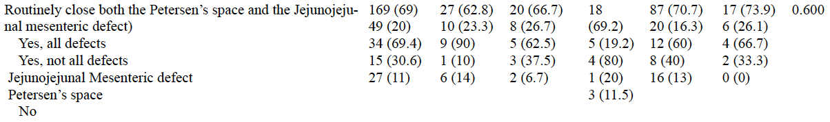

Slide 9
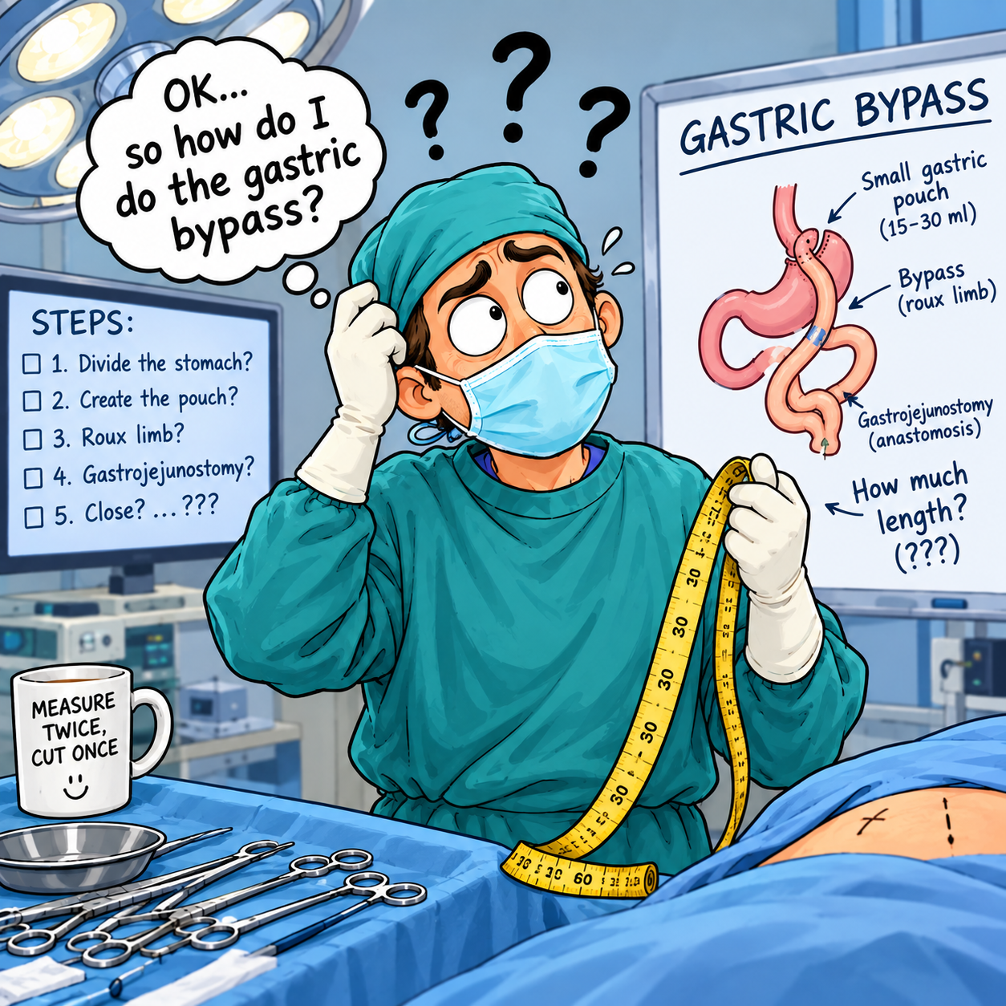
ITALIANS ROUX IT BETTER

Slide 10
SICOB SHORT SURVEY PRIMARY RYGB
56 SOCI PARTECIPANTI
9 QUESITI:
  CHE PERCENTUALE RAPPRESENTA RYGB NELLA TUA PRATICA CLINICA
  QUANTO E’ LUNGA LA TASCA GASTRICA
  QUANTO E’ AMPIA LA GASTROENTERO ANASTOMOSI
  DOVE COSTRUISCI LA GASTROENTERO ANASTOMOSI
  COME COSTRUISCI LA GASTROENTERO ANASTOMOSI
  QUANTO MISURA L’ANSA BILIOPANCREATICA
  QUANTO MISURA L’ANSA ALIMENTARE
  COME COSTRUISCI LA ENTERO-ENTERO ANASTOMOSI
  CHIUDI SISTEMATICAMENTE I MESI

Slide 11
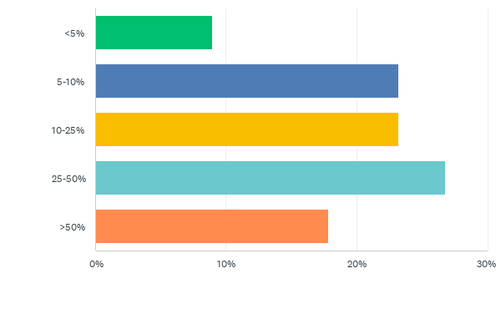
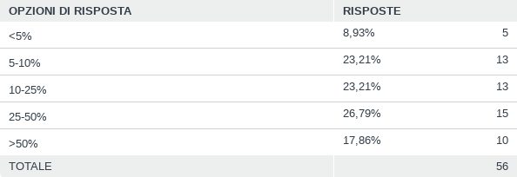
D1: CHE PERCENTUALE RAPPRESENTA RYGB NELLA TUA PRATICA CLINICA

Slide 12
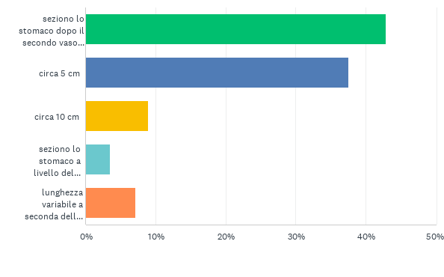
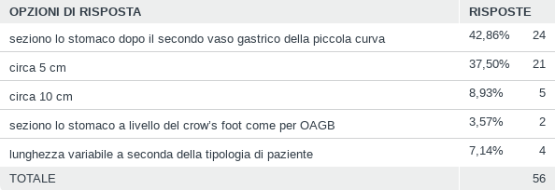
D2: QUANTO È LUNGA LA TASCA GASTRICA

Slide 13
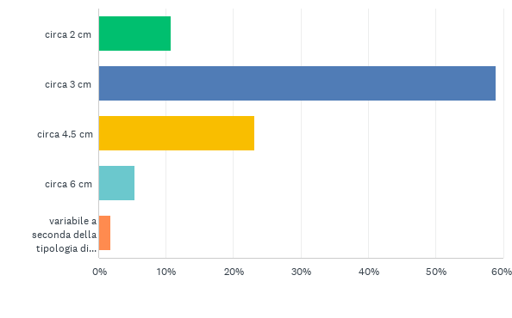
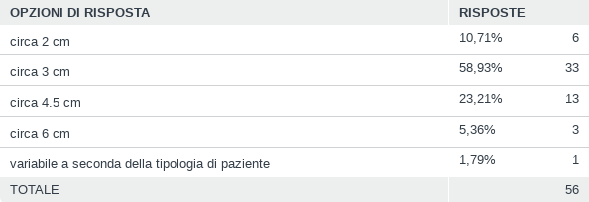
D3: QUANTO È AMPIA LA GASTRO-ENTERO ANASTOMOSI

Slide 14
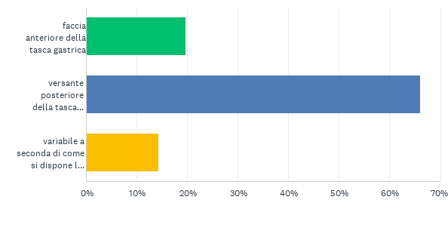
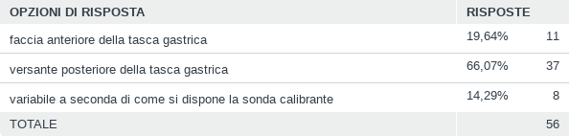
D4: DOVE COSTRUISCI LA GASTRO-ENTERO ANASTOMOSI

Slide 15
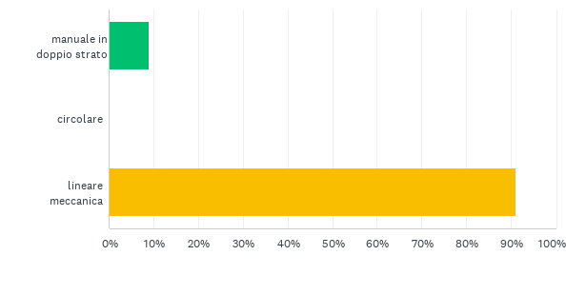
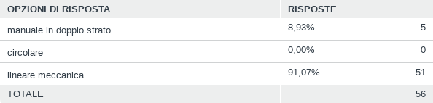
D5: COME COSTRUISCI LA GASTRO-ENTERO ANASTOMOSI

Slide 16
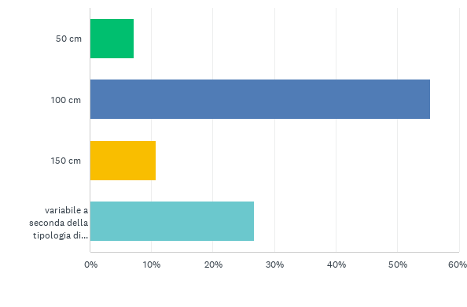
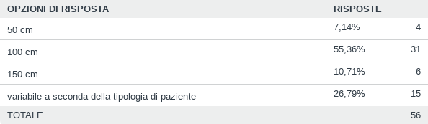
D6: QUANTO MISURA L’ANSA BILIOPANCREATICA

Slide 17
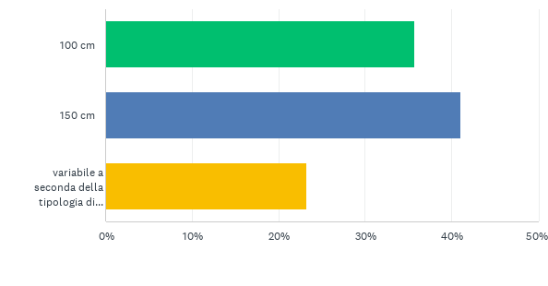
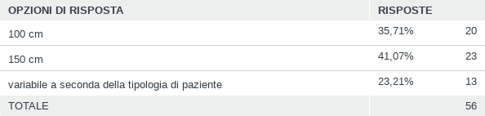
D7: QUANTO MISURA L’ANSA ALIMENTARE

Slide 18
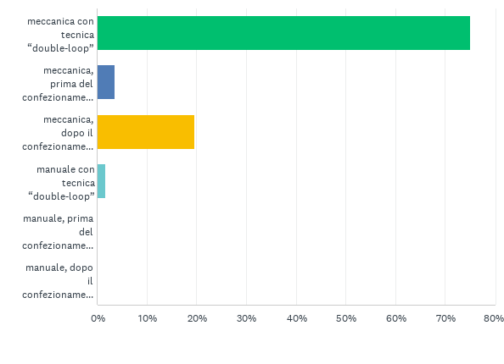
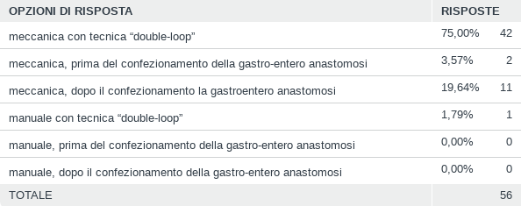
D8: COME COSTRUISCI LA ENTERO-ENTERO ANASTOMOSI

Slide 19
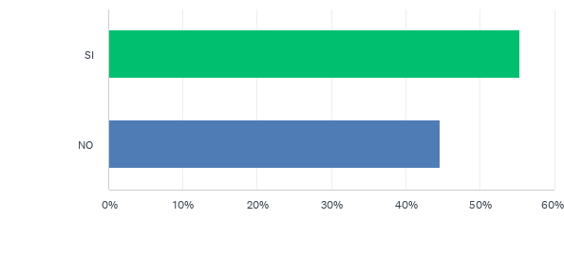
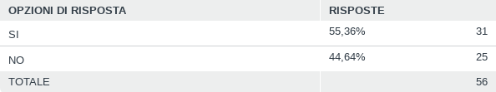
D9: CHIUDI SISTEMATICAMENTE I MESI

Slide 20
CONCLUSIONS
INCONSISTENCY IN RYGB TECHNIQUES → IMPACT IN DIFFERENT OUTCOMES
  PERIOPERATIVE SAFETY AND COMPLICATIONS (INTERNAL HERNIAS, PERSISTENT GERD…)
  LONG TERM WEIGHT-LOSS, METABOLIC AND NUTRITIONAL ASPECTS
  SICOB ≈ IFSO
SICOB CALL FOR ACTION IN “TAILORED SURGERY ERA” → “TAILORIZE” RYGB
  IDENTIFY/DEFINE CATHEGORY
  DELPHI
  POSITION STATEMENT → GOOD CLINICAL PRACTICE

Slide 21

GRAZIE!

